Slide 1


Тема 5. Детермінанти та показники економічної безпеки ЄС
Навчальна дисципліна «Дослідження економічної безпеки ЄС»
Кафедра економіки та міжнародних економічних відносин
Erasmus+ Jean Monnet Module «EU Economic Security Studies» · Project № 101175872 (Грантова угода № 101175872)

Slide 2


План лекції та результати навчання
1
Детермінанти, загрози і показники: розмежування понять
Після вивчення теми ви зможете:
2
Наукові підходи та безпекове середовище
розрізняти детермінанти, загрози та показники економічної безпеки
класифікувати детермінанти за групами та ознаками
пояснювати дилему безпеки та вплив взаємозалежності
інтерпретувати показники MIP та індикатори залежностей ЄС
3
Взаємозалежність, інтернаціоналізація, політичні чинники
4
Дилема безпеки в міжнародних відносинах
5
Класифікація та групи детермінант
6
Сучасні детермінанти: глобальні ризики 2026 р.
7
Показники економічної безпеки ЄС
Дослідження економічної безпеки ЄС | Тема 5. Детермінанти та показники економічної безпеки ЄС
2

Slide 3
Ключові поняття теми
Детермінанта
Determinant
Чинник, що визначає стан економічної безпеки та формує умови виникнення загроз.
Показник (індикатор)
Indicator
Кількісна характеристика, що дає змогу виміряти стан економічної безпеки.
Порогове значення
Threshold
Граничне значення показника, перетин якого сигналізує про ризик або дисбаланс.
Безпекове середовище
Security environment
Сукупність сфер, у яких зароджуються сприятливі умови або загрози національним інтересам.
Взаємозалежність
Interdependence
Взаємна залежність економік через торгівлю, капітал і технології — джерело і вигод, і вразливостей.
Дилема безпеки
Security dilemma
Ситуація, коли прагнення кожного до власної безпеки знижує безпеку всіх.
Дослідження економічної безпеки ЄС | Тема 5. Детермінанти та показники економічної безпеки ЄС
3

Slide 4




Детермінанти, загрози та показники: логіка зв'язку
Детермінанта
Загроза
Показник
Рішення
чинник, що впливає на стан економіки
можливість шкоди національним інтересам
вимірює стан і сигналізує про ризик
реакція політики на сигнал
енергетична залежність від одного постачальника
перебої постачання та ціновий шок
частка імпорту енергії; ціни на газ
диверсифікація, запаси, енергоефективність
Відмінність від Теми 1: там загрози класифікували за ознаками; тут — шукаємо їхні причини (детермінанти) і способи вимірювання (показники).
Дослідження економічної безпеки ЄС | Тема 5. Детермінанти та показники економічної безпеки ЄС
4

Slide 5



Економічна безпека держави: два виміри
Людський вимір
Стан, вільний від ризику та невизначеності. Коли держава не дає відчуття базової безпеки, знижуються бажання працювати, навчатися, розвиватися — і впевненість нації в собі.
Макроекономічний вимір
Стан економіки з урахуванням тенденцій її динаміки — здатність стабільно задовольняти потреби, зокрема в умовах збройних конфліктів.
Дослідження економічної безпеки ЄС | Тема 5. Детермінанти та показники економічної безпеки ЄС
5

Slide 6

Погляди науковців на економічну безпеку
Х. Мауль
К. Мердок
Б. Грієр
Загрози — посилення розколу суспільства, ескалація соціальних конфліктів, порушення зв'язків із постачальниками сировини; особливо важливий доступ до сировини під час спаду.
Причини загроз: зміни в обсягах і розподілі доходів та багатства, різкі зміни зайнятості, інфляції, доступу до ринків і сировини, що гальмують зростання.
Пропонує вимірювати економічну безпеку коливаннями динаміки ВНП, оцінювати вплив детермінант диференційованим підходом через структуру господарських зв'язків.
Дослідження економічної безпеки ЄС | Тема 5. Детермінанти та показники економічної безпеки ЄС
6

Slide 7



Безпекове середовище та його складові
Визначення
Сукупність геополітичної, політико-дипломатичної, воєнної, інформаційної та інших сфер, де зароджуються сприятливі умови або загрози національним інтересам.
Широке розуміння
Умови життєдіяльності людей, зовнішні та внутрішні відносини суб'єктів у всіх сферах національної безпеки.
Два фактори безпеки
Зовнішній — агресія з усіма гібридними механізмами; внутрішній — довіра населення до влади та впевненість в економічній стабільності.
Дослідження економічної безпеки ЄС | Тема 5. Детермінанти та показники економічної безпеки ЄС
7

Slide 8



Автономія і взаємозалежність в економічній безпеці
Посилення взаємозалежності
Т. Ілген: посилення взаємозалежності змінює правила і процеси міжнародного обміну.
Джерела загроз
Загрози виникають не лише через надмірну автономію, а й через жорстку зовнішню політику.
Баланс взаємозалежності
Х. Беренс і П. Ноак: коливання балансу мають довгострокові наслідки й спричиняють диспропорції всієї міжнародної системи.
Сучасна ілюстрація: ЄС задовольняє 57% енергетичних потреб за рахунок імпорту (2024) — взаємозалежність стає вразливістю, якщо постачальник ненадійний.
Дослідження економічної безпеки ЄС | Тема 5. Детермінанти та показники економічної безпеки ЄС
8

Slide 9




Сутність економічних загроз
Що таке загроза
Загроза руйнування об'єкта або завдання йому значної шкоди: втрата доступу до ресурсів, дезорганізація грошового обігу, втрата здатності уряду керувати економікою.
Економічні інтереси
Визначальний чинник — відмінність і суперечливість економічних інтересів з урахуванням взаємозв'язку міжнародного й національного рівнів.
Природа загроз
У нормі загрози — зворотний бік економічного виграшу і звичайна умова конкурентного ринку.
Дослідження економічної безпеки ЄС | Тема 5. Детермінанти та показники економічної безпеки ЄС
9

Slide 10



Вплив політичних конфліктів на економічну безпеку
Підпорядкування економіки політиці
К. Холсті: підпорядкування економічних інтересів політичній стратегії неминуче веде до неоптимальних економічних зв'язків.
Безпека торгівлі
Для малих країн безпека торгівлі — складова національної безпеки, для великих — ні. Зі зміцненням зв'язків вплив економічних детермінант зростає.
Роз'єднання політики й економіки
Із зростанням довіри між партнерами політика й економіка роз'єднуються; протекціонізм шкодить міжнародній економічній безпеці.
Дослідження економічної безпеки ЄС | Тема 5. Детермінанти та показники економічної безпеки ЄС
10

Slide 11



Інтернаціоналізація: три взаємопов'язані детермінанти
Механізм впливу
Поглиблення взаємозалежності змінило вплив трьох детермінант рівня міжнародної економічної безпеки країни.
За вільної конкуренції структура товарообміну формується лише під впливом ціни та якості товарів.
Зміна однієї детермінанти (наприклад, курсу) передається на інші — через експорт, імпорт і рух капіталу.
Структура товаропотоків
Платіжний баланс
Валютний курс
Дослідження економічної безпеки ЄС | Тема 5. Детермінанти та показники економічної безпеки ЄС
11

Slide 12


Державне втручання в економіку та його наслідки
Обмеження ефективності торгівлі
Тарифи й квоти обмежують ефективність торгівлі; обмеження доступу іноземних товарів знижує темпи зростання ВВП та ефективність виробництва.
Довгострокові наслідки загроз
Не всі загрози стосуються безпеки: те, що в короткостроковому плані виглядає загрозою, згодом може стати стимулом до раціональнішої політики.
Нормальна конкурентна боротьба
Втрата доходу чи навіть галузі може не виходити за межі нормальної конкуренції — це частина звичайної економічної діяльності.
Питання для дискусії: де межа між захистом економічної безпеки і протекціонізмом? (див. мита 2025 р. і реакцію ЄС)
Дослідження економічної безпеки ЄС | Тема 5. Детермінанти та показники економічної безпеки ЄС
12

Slide 13

Залучення країни у світову економіку: подвійний вплив
Активна сила
Більша частка у світовій торгівлі, експорті капіталу й технічному сприянні — більше можливостей впливати на інші країни.
Пасивна сила
Вища частка зовнішньої торгівлі у ВНП і сильніше проникнення іноземного капіталу — більша схильність до впливу ззовні.
Баланс інтересів
Вибір між ефективністю (добробутом) і незалежністю (безпекою) — протистояння коротко- і довгострокових інтересів.
ЄС: одночасно «активна сила» (найбільший торговельний блок, регуляторний вплив) і «пасивна» — залежний від імпорту енергії та сировини.
Дослідження економічної безпеки ЄС | Тема 5. Детермінанти та показники економічної безпеки ЄС
13

Slide 14
Дилема безпеки: логіка «дилеми в'язня»
Країна А ↓
Країна Б →
Прояви дилеми
взаємна недовіра між країнами
нездатність домовитися про взаємовигідні угоди
принцип «допоможи собі сам»
Учасники більше стурбовані відносною силою, ніж абсолютною вигодою; раціональна поведінка кожного веде до гіршого спільного результату — «обидва втрачають».
Співпраця
Односторонні дії
Співпраця
Обидва виграють
(+3; +3)
А програє, Б виграє
(−1; +5)
Односторонні дії
А виграє, Б програє
(+5; −1)
Обидва втрачають
(0; 0)
Умовні виграші (А; Б) — ілюстрація.
Дослідження економічної безпеки ЄС | Тема 5. Детермінанти та показники економічної безпеки ЄС
14

Slide 15

Внутрішні та зовнішні детермінанти економічної безпеки
Внутрішні детермінанти
Зовнішні детермінанти
загрози мікро- та мезорівня системної ієрархії
виникають під впливом поточного стану економіки країни або регіону
відсутність політики розвитку виробничої та соціальної сфер підвищує ризик дестабілізації
усі загрози поза мікро- та мезорівнем
джерела: низька ефективність економіки, слабка конкурентоспроможність промисловості, негативні соціальні тенденції
у макросенсі: відсутність структурної політики, недосконалість бюджетної системи, вичерпання ресурсів, криміналізація
Дослідження економічної безпеки ЄС | Тема 5. Детермінанти та показники економічної безпеки ЄС
15

Slide 16
Класифікація детермінант економічної безпеки
Ознака | Види детермінант
За джерелом виникнення | об'єктивні (без участі держави); суб'єктивні (породжені діями людей)
За можливістю запобігання | форс-мажорні (непереборні); не форс-мажорні (можна нівелювати)
За об'єктом впливу | власність, техніка, інформація, технології тощо
За ймовірністю настання | явні (реально існуючі); латентні (приховані)
За природою виникнення | економічні, політичні, техногенні, екологічні, кримінальні, правові, конкурентні
За часом впливу | безпосередні; короткострокові (до 1 року); середньострокові (понад 1 рік)
За спричиненими збитками | незначні, масштабні, катастрофічні труднощі
За просторовою ознакою | діють на певній території: країна, регіон
Дослідження економічної безпеки ЄС | Тема 5. Детермінанти та показники економічної безпеки ЄС
16

Slide 17
Групи детермінант: економічні та екологічні
Група | Зовнішні детермінанти | Внутрішні детермінанти
Економічні | фіскальні кризи; безробіття; «мильні бульбашки» у великих економіках; зрив фінансових механізмів; дефляція або некерована інфляція; стрибок цін на енергоресурси; незаконна торгівля | надвисокий рівень тіньового сектору; дефіцит бюджету та державний борг; енергетична залежність; конкурентоспроможність на внутрішньому і зовнішньому ринках
Екологічні | екстремальні погодні явища; невдача пом'якшення змін клімату та адаптації; втрата біорізноманіття; стихійні лиха; техногенні катастрофи | вичерпання природних ресурсів; погіршення стану довкілля
Дослідження економічної безпеки ЄС | Тема 5. Детермінанти та показники економічної безпеки ЄС
17

Slide 18
Групи детермінант: геополітичні, соціальні, технологічні
Група | Зовнішні детермінанти | Внутрішні детермінанти
Геополітичні | невдача регіонального чи глобального управління; кризи та крах держав; міждержавні конфлікти | зрив національного управління; терористичні атаки; зброя масового знищення
Соціальні | масштабна вимушена міграція; соціальна нестабільність; продовольчі кризи; поширення інфекційних захворювань; надмірна урбанізація | якість життя; диференціація доходів; відсутність мінімальних соціальних гарантій; зростання частки населення з доходами нижче прожиткового мінімуму
Технологічні | кібератаки; побічні наслідки технологічного прогресу; шахрайство та крадіжка даних | критичний зрив інформаційної інфраструктури
Дослідження економічної безпеки ЄС | Тема 5. Детермінанти та показники економічної безпеки ЄС
18

Slide 19






Ключові детермінанти міжнародної економічної безпеки 2020-х
Війна
Війна РФ проти України
Територіальні суперечки
Південно-Китайське море, Тайвань
Кібератаки
Шкода критичній інфраструктурі та інтернету
Сировинні кризи
Цінові шоки на нафту, газ, метали
Торговельні війни
Протистояння США та Китаю
Політика США
Тарифи 2025 р., непередбачуваність
Протекціонізм
Імпортні мита, субсидії місцевим виробникам
Міграційна криза
Вплив на стабільність країн-реципієнтів
Дослідження економічної безпеки ЄС | Тема 5. Детермінанти та показники економічної безпеки ЄС
19

Slide 20
Глобальні ризики 2026: оцінка Всесвітнього економічного форуму
Топ-5 ризиків на найближчі 2 роки (за серйозністю)
18%
1
Геоекономічна конфронтація
респондентів вважають геоекономічну конфронтацію найімовірнішим тригером глобальної кризи у 2026 р.
2
Дезінформація
3
Поляризація суспільства
Також у топ-10
кібернебезпека, нерівність, забруднення, вимушена міграція та інші
Найшвидше зростають економічні ризики: спад та інфляція піднялися на 8 позицій.
4
Екстремальні погодні явища
5
Збройні конфлікти між державами
Джерело: World Economic Forum, Global Risks Report 2026 (січень 2026 р.)
Дослідження економічної безпеки ЄС | Тема 5. Детермінанти та показники економічної безпеки ЄС
20

Slide 21
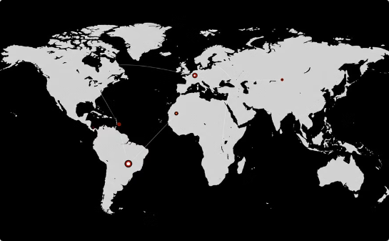
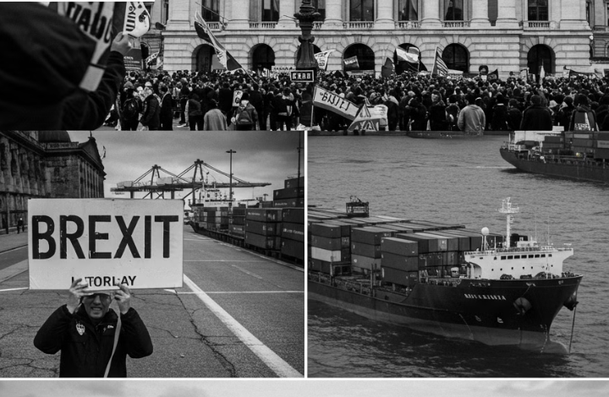
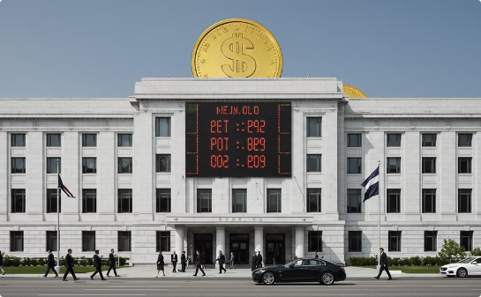
Рівні детермінант економічної безпеки
Глобальний рівень
Фінансові кризи, зміни клімату, пандемії, технологічні революції — впливають на всі країни.
Регіональний рівень
Регіональні торговельні угоди, спільні інфраструктурні проєкти, регіональні конфлікти, Brexit, міграційні хвилі.
Національний рівень
Економічна політика, структура економіки, корупція, якість інституцій — внутрішнє економічне середовище.
Дослідження економічної безпеки ЄС | Тема 5. Детермінанти та показники економічної безпеки ЄС
21

Slide 22



Показники економічної безпеки: від індикатора до інтегральної оцінки
Відбір індикаторів
Порогові значення
Нормалізація і ваги
Інтегральний індекс
за складовими: макро-, фінансова, зовнішньоекономічна, енергетична, соціальна безпека
межі норми, ризику та кризи для кожного показника
приведення до єдиної шкали та визначення вагових коефіцієнтів
узагальнена оцінка рівня економічної безпеки
Норма
Ризик
Криза
Дослідження економічної безпеки ЄС | Тема 5. Детермінанти та показники економічної безпеки ЄС
22

Slide 23
ЄС: таблиця показників макроекономічних дисбалансів (MIP)
Блок | Показник | Порогове значення
Зовнішні дисбаланси | Сальдо поточного рахунку, середнє за 3 роки, % ВВП | від −4% до +6%
Зовнішні дисбаланси | Чиста міжнародна інвестиційна позиція, % ВВП | −35%
Конкурентоспроможність | Реальний ефективний обмінний курс, зміна за 3 роки | ±5% (єврозона), ±11% (інші)
Конкурентоспроможність | Частка на світових експортних ринках, зміна за 5 років | −6%
Внутрішні дисбаланси | Борг приватного сектору, % ВВП | 133%
Внутрішні дисбаланси | Державний борг, % ВВП | 60%
Зайнятість | Рівень безробіття, середнє за 3 роки | 10%
Приклади основних показників. Процедура MIP (з 2011 р.) — механізм раннього попередження; з 2025 р. таблиця містить 13 основних показників.
Дослідження економічної безпеки ЄС | Тема 5. Детермінанти та показники економічної безпеки ЄС
23

Slide 24
Показники залежності: енергетичний імпорт ЄС
Інші індикатори залежностей
137 товарів у чутливих екосистемах, щодо яких ЄС сильно залежний від імпорту; 52% їх вартості — з Китаю (оцінка Комісії, 2021)
Розкид за державами: Мальта — 98%, Естонія — 5% (2024)
Нафта й нафтопродукти — 67% енергетичного імпорту, газ — 24%
Джерела: Eurostat, Energy in Europe — 2026 edition; Federal Reserve FEDS Notes (2025); European Commission SWD(2021) 352
Дослідження економічної безпеки ЄС | Тема 5. Детермінанти та показники економічної безпеки ЄС
24

Slide 25
Висновки
Детермінанти — причини, загрози — можливі наслідки, показники — інструмент вимірювання стану економічної безпеки.
1
Взаємозалежність одночасно дає вигоди й створює вразливості; її баланс визначає стійкість країни.
2
Дилема безпеки пояснює, чому раціональні односторонні дії держав погіршують спільний результат.
3
Сучасна карта детермінант очолюється геоекономічною конфронтацією (WEF, 2026).
4
ЄС поєднує макроекономічний моніторинг (MIP) з новими індикаторами стратегічних залежностей.
5
Дослідження економічної безпеки ЄС | Тема 5. Детермінанти та показники економічної безпеки ЄС
25

Slide 26
Питання для самоперевірки та обговорення
Чим детермінанта відрізняється від загрози та показника?
Які три детермінанти посилюються з інтернаціоналізацією?
1
5
Як науковці (Мауль, Мердок, Грієр) пояснюють джерела загроз?
Наведіть приклади внутрішніх і зовнішніх детермінант для України.
2
6
Чому взаємозалежність може бути джерелом загроз?
Як працює таблиця показників MIP?
3
7
Поясніть дилему безпеки на прикладі торговельної війни.
Які показники найкраще відображають залежність ЄС?
4
8
Дослідження економічної безпеки ЄС | Тема 5. Детермінанти та показники економічної безпеки ЄС
26

Slide 27

Рекомендовані джерела
Документи та дані
Наукові праці та методики
World Economic Forum. Global Risks Report 2026. — Geneva, 2026.
European Commission. Macroeconomic Imbalance Procedure Scoreboard; SWD(2024) 702 on changes in the scoreboard.
Eurostat. Energy in Europe — 2026 edition.
European Commission. Strategic dependencies and capacities. SWD(2021) 352.
Регламент (ЄС) № 1176/2011 про запобігання та виправлення макроекономічних дисбалансів.
Наказ Мінекономрозвитку від 29.10.2013 № 1277 «Методичні рекомендації щодо розрахунку рівня економічної безпеки України».
Holsti K. J. International Politics: A Framework for Analysis.
Behrens H., Noack P. Theorien der internationalen Politik.
Jervis R. Cooperation under the Security Dilemma // World Politics. 1978.
Sterling J. et al. European Energy Import Dependency. FEDS Notes, 2025.
Дослідження економічної безпеки ЄС | Тема 5. Детермінанти та показники економічної безпеки ЄС
27

Slide 28
Дякую за увагу!
Співфінансовано Європейським Союзом. Висловлені погляди та думки належать лише автору(-ам) і не обов'язково відображають погляди Європейського Союзу чи Європейського виконавчого агентства з питань освіти та культури (EACEA). Ні Європейський Союз, ні EACEA не несуть за них відповідальності.
Co-funded by the European Union. Views and opinions expressed are however those of the author(s) only and do not necessarily reflect those of the European Union or the European Education and Culture Executive Agency (EACEA). Neither the European Union nor EACEA can be held responsible for them.
Erasmus+ Jean Monnet Module «EU Economic Security Studies» · Project № 101175872 (Грантова угода № 101175872)

